Slide 1
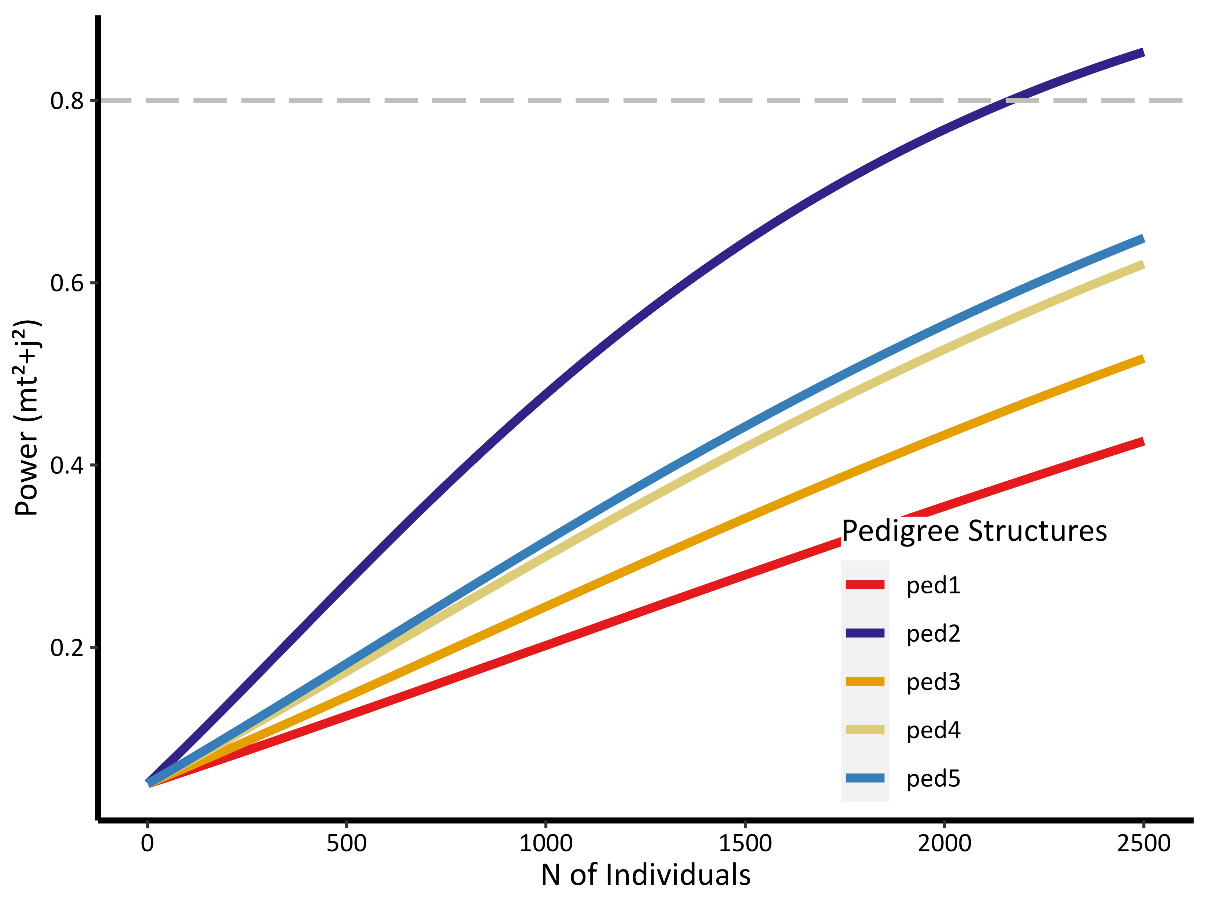

Slide 2
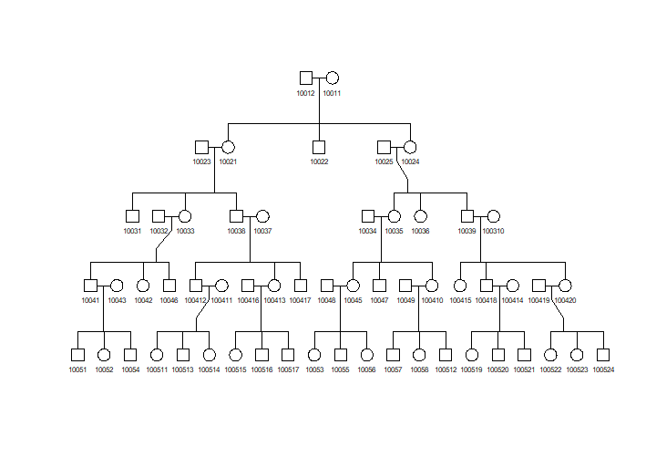
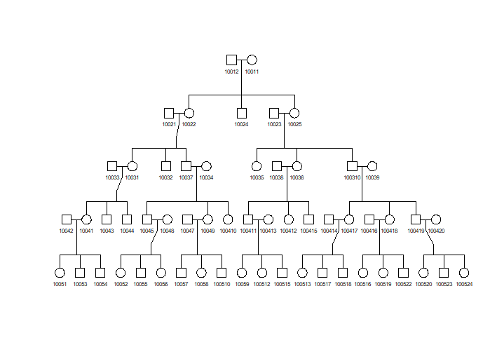
ped2
ped5
 | a2 | mt2 | n
1 | 0 | 0 | 1230
2 | 0.007813 | 0 | 216
3 | 0.015625 | 0 | 216
4 | 0.015625 | 1 | 36
5 | 0.03125 | 0 | 252
6 | 0.03125 | 1 | 54
7 | 0.0625 | 0 | 294
8 | 0.0625 | 1 | 72
9 | 0.125 | 0 | 264
10 | 0.125 | 1 | 108
11 | 0.25 | 0 | 168
12 | 0.25 | 1 | 144
13 | 0.5 | 0 | 84
14 | 0.5 | 1 | 168
15 | 1 | 1 | 58
a2 mt2 n
1 0 0 1230
2 0.007813 0 216
3 0.015625 0 234
4 0.015625 1 18
5 0.03125 0 252
6 0.03125 1 36
7 0.0625 0 312
8 0.0625 1 54
9 0.125 0 300
10 0.125 1 90
11 0.25 0 168
12 0.25 1 144
13 0.5 0 84
14 0.5 1 168
15 1 1 58

Slide 3
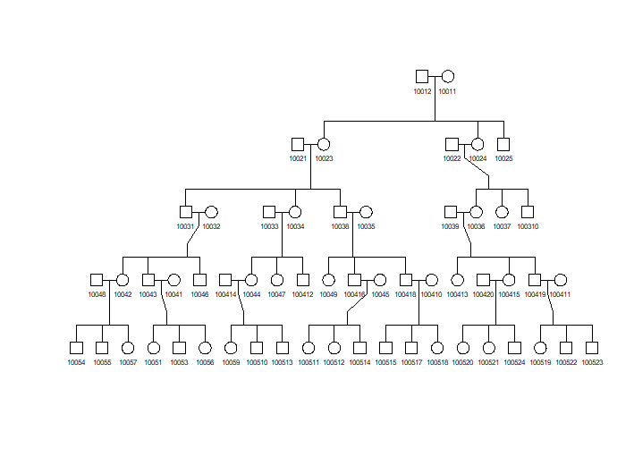
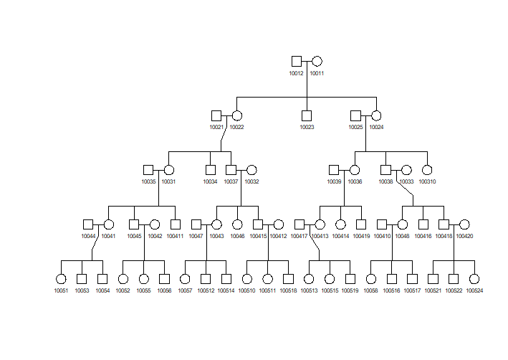
ped4
ped3
a2 mt2 n
1 0 0 1230
2 0.007813 0 162
3 0.007813 1 18
4 0.015625 0 162
5 0.015625 1 36
6 0.03125 0 270
7 0.03125 1 54
8 0.0625 0 348
9 0.0625 1 72
10 0.125 0 300
11 0.125 1 90
12 0.25 0 186
13 0.25 1 126
14 0.5 0 84
15 0.5 1 168
16 1 1 58
a2 mt2 n
1 0 0 1230
2 0.007813 0 198
3 0.007813 1 18
4 0.015625 0 216
5 0.015625 1 36
6 0.03125 0 252
7 0.03125 1 54
8 0.0625 0 294
9 0.0625 1 72
10 0.125 0 282
11 0.125 1 90
12 0.25 0 168
13 0.25 1 144
14 0.5 0 84
15 0.5 1 168
16 1 1 58

Slide 4
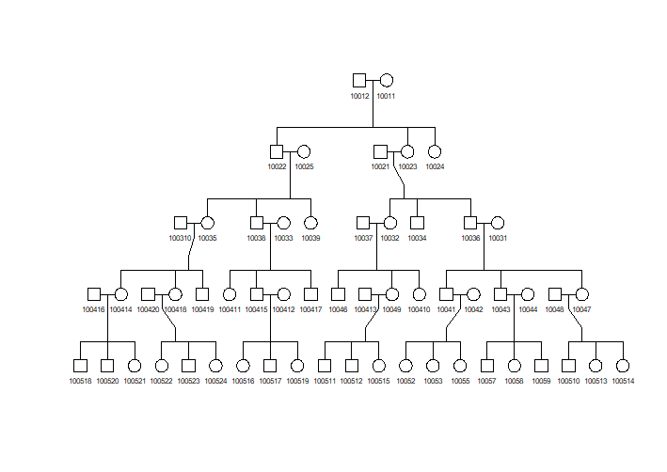
ped1
 | a2 | mt2 | n
1 | 0 | 0 | 1230
2 | 0.007813 | 0 | 216
3 | 0.015625 | 0 | 252
4 | 0.03125 | 0 | 288
5 | 0.0625 | 0 | 348
6 | 0.0625 | 1 | 18
7 | 0.125 | 0 | 300
8 | 0.125 | 1 | 90
9 | 0.25 | 0 | 186
10 | 0.25 | 1 | 126
11 | 0.5 | 0 | 84
12 | 0.5 | 1 | 168
13 | 1 | 1 | 58

